Slide 1

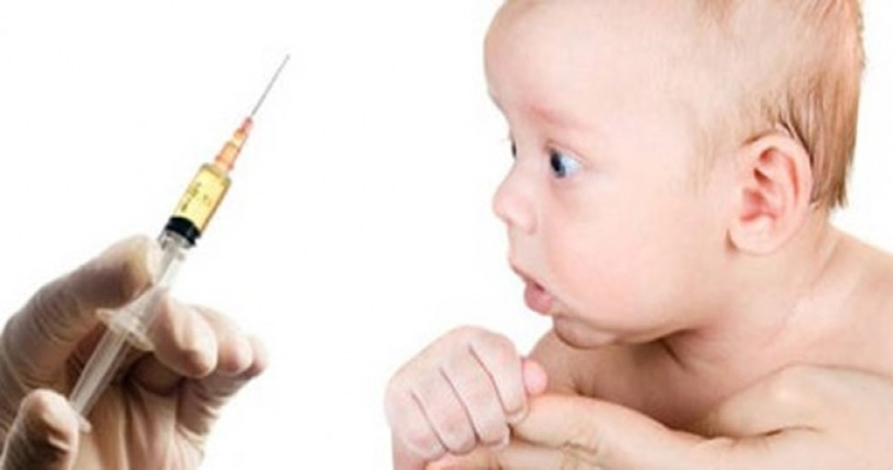
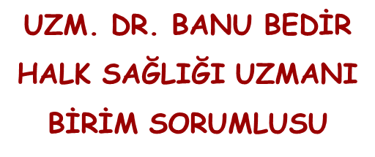
bağışıklama

Slide 2
1) Doğal bağışıklık:
İnsanın doğuştan sahip olduğu bağışıklıktır.
İnsan dışındaki organizmaları etkileyen bazı hastalıklara karşı tüm insanlar doğal bağışıklık gösterir.
Ör. Herpes simplex virüsü tavşan için öldürücüdür ancak insanda uçuk yapar. Diğer yandan insan için zararlı, hatta öldürücü olabilen kabakulak, çocuk felci, kolera, kızamık ve frengi gibi hastalıklara da hayvanlar yakalanmaz

Slide 3
Bu tip bağışıklıkta bağışlık sistemi:
• Vücuda girişi engelleyerek etkili olmaya çalışır. • Hızlı etki gösterir ve hafızaya alamaz. Mikroorganizmaya spesifik olmayan yanıtı verir

Slide 4
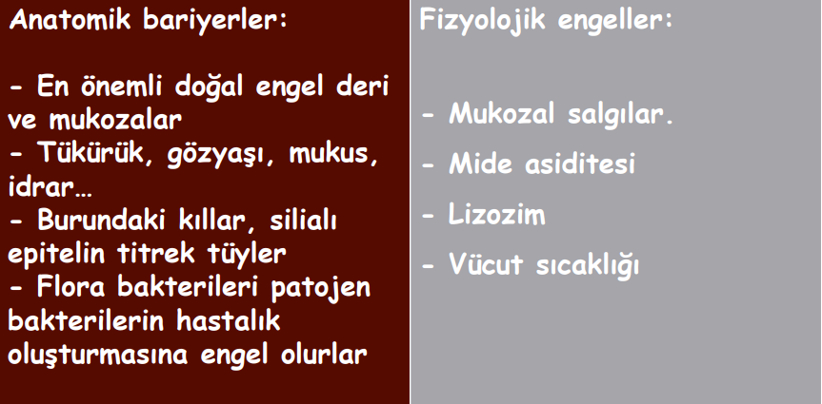

Slide 5
2) Aktif bağışıklık:
Organizmanın, hastalık yapıcı etkenlerle karşılaştığında kendi savunma maddelerini kendisi üreterek kazandığı dirence aktif bağışıklık adı verilir. Organizma, mikropları ya doğal olarak ya da zayıflatılmış mikropları organizmaya verilmesi şeklindeki aşı uygulaması ile immün yanıt oluşturur. Bu da doğal yollarla kazanılan bağışıklık ve aşı yoluyla kazanılan bağışıklık olmak üzere ikiye ayrılır.

Slide 6
a) Doğal yollarla kazanılan bağışıklık:
Alınan mikroplara karşı geliştirilen spesifik bir bağışıklıktır, sadece saldıran organizmaya karşı gelişir. Örneğin, kabakulak hastalığına bir kere yakalanılır. Çünkü kabakulak hastalığına karşı üretilen savunma maddeleri ölünceye kadar vücutta kalır.

Slide 7
b) Aşı yoluyla kazanılan bağışıklık:
Organizmaya zayıflatılmış mikroplar verilerek sağlanır, böylece vücutta önceden antikor birikir ve mikrop vücuda girince antikorlar bunları kolayca yok eder. Zayıflatılmış mikroplar azar azar kana verildiğinden bağışıklığı sağlayan lenfositler uyarılır ve antikor yapmaları sağlanır. Böylece vücudu herhangi bir zamanda ve kuvvetli şekilde istila edebilecek aynı zararlıya karşı vücut hazır olduğundan kendini kolaylıkla savunabilir.

Slide 8

Aşı Nedir?
Aşılar ölü veya zayıflatılmış mikroorganizma içeren (bakteri veya virüs) ve enfeksiyon hastalıklarının tedavi ve korumasında kullanılan biyolojik ürünlerdir.
Aşı, insanları hastalıklardan ve onun kötü sonuçlarından koruyabilmek için sağlam ve risk altındaki kişilere uygulanır.
Aşılanın, Önleyin, Koruyun
Notes:
Aşılama aktif immünizasyonla immun sistem cevabını düzenlemek amacıyla antijenleri vücuda verme yöntemidir.

Slide 9
Vücut bu şekli ile kendisine zarar vermeyen mikrop ya da toksinleri tanır ve onlara karşı bir savunma yöntemi geliştirir. Böylece gerçek mikropla karşılaşıldığında da bu yöntemle savaşır ve kişi hastalığa yakalanmaz. Bu kişi artık o hastalığa karşı bağışıktır. Bağışıklama, aşıyla önlenebilir hastalıkların ve ölümlerin önlenmesi açısından en önemli toplum sağlığı müdahaleleri arasında yer almaktadır.

Slide 10
Bağışıklama Hizmetlerinin Önemi-1
Aşılama ile;
  Hastalanmayı Önler.
  Ölümleri ve yeti yitimini önler
  Ucuz ve maliyet-etkilidir.
  Uygulanması kolaydır.
  Irk/ Cins ayrımı yapmadan etkilidir.
  Hastalıkların kökünü kazıyabilir
İki Damla Aşı Dökülmesin Gözyaşı

Slide 11
Bağışıklama Hizmetlerinin Önemi-2
Diğer Sağlık Hizmetlerinin verilmesi için fırsat sağlar.
Yasal ve ETİK sorumluluktur.
Halk Sağlığı Alanında 20.yy’da yaşanmış en önemli müdahalelerden biri!

Slide 12
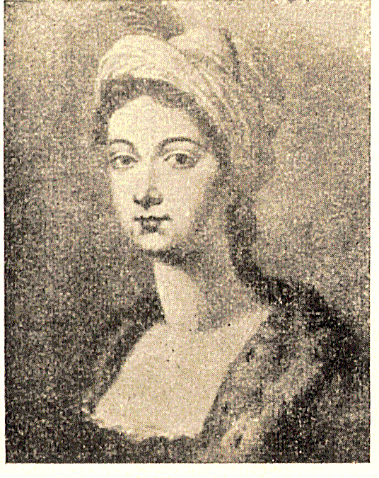
Aşının Tarihçesi-1
Tarihte ilk aşı uygulaması, M.Ö. 590 yılında Çin'de Sung Hanedanı döneminde çiçek hastalığına karşıdır
Sistematik aşılama ilk kez çiçek hastalığına karşı 1796 yılında Edward Jenner tarafından başlatılmış
İnsanlığın aşı ile ikinci tanışması, Louis Pasteur’un 1885 yılı Temmuzunda uyguladığı kuduz aşısı
Ülkemizde ilk aşı 1700’lü yıllarda Edirne'de
1721 tarihinde, İngiltere Büyükelçisi’nin eşi olan Lady Mary Montagu ülkesine yazdığı bir mektupta “İstanbul’da çiçek hastalığına karşı “aşı denilen bir şey” yapıldığını hayretle bildirmektedir.
Sağlık Aşılıyoruz
Notes:
Bu mektup aşı yapımına ilişkin en eski belgedir.

Slide 13
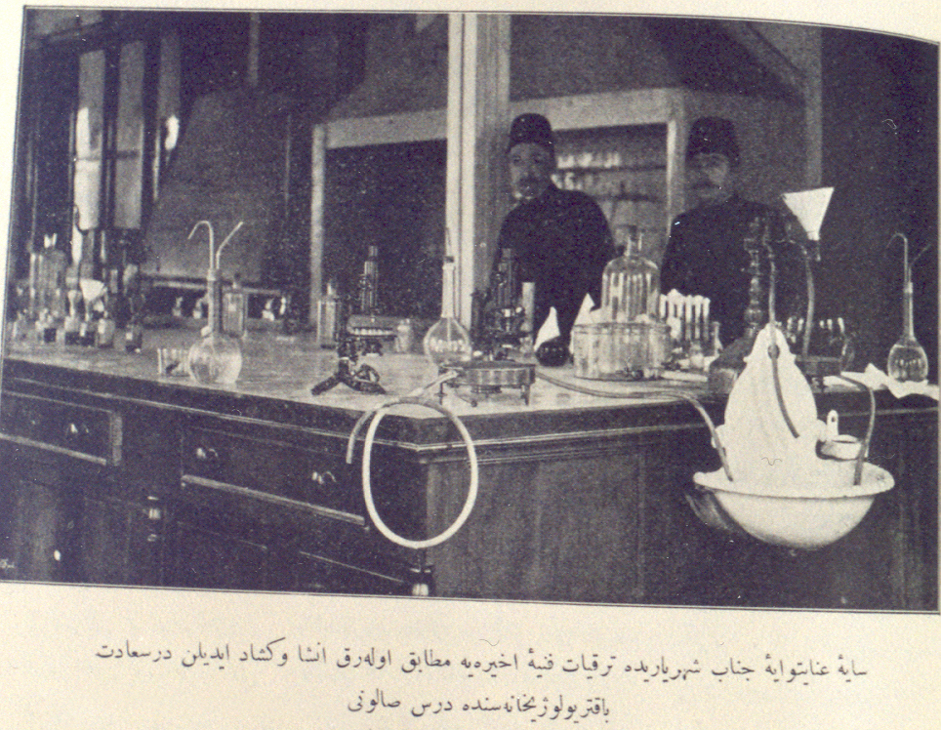
Aşının Tarihçesi-2
Mekteb-i Tıbbiye-i Askeriye-i Şahane/ Kuduz Tedavi Müessesesi Ocak 1887 / Kimyahane 1894
1886’da Mekteb-i Tıbbiye-i Askeriye-i Şâhâne, dahiliye kliniği şefi ve ekibi Louis Pasteur’un yanına eğitime gönderilmiştir
1887 de, İstanbul Dârûl Kelb Ameliyathanesi” (enstitüsü) kurulmuş, kuduz aşı üretimine ve kullanımına başlanmıştır.
1892 yılında ilk kez aşı üretimi yapılan Bakteriyolojihane kurulmuş ve difteri, sığır vebası, kızıl serumları Veteriner Hekim Mustafa ADİL tarafından üretilmiştir (1871-1904).
Aşılı Çocuk, Sağlıklı Çocuk

Slide 14
Aşının Tarihçesi-3
1911 yılında tifo, 1913 yılında kolera, dizanteri ve veba aşıları Türkiye’de ilk kez hazırlandı ve uygulandı.
Tifüs aşısı 1915 yılında, Dr. Tevfik Sağlam tarafından, Erzurum’da uygulandı.

Slide 15
Aşının Tarihçesi-4
Ülkemizde Üretilen Aşılar-1953-
Tifo | Tüberkülin | Brucella
Dizanteri | Grip | Lekeli Humma
Kolera | Kızıl | Çiçek
Veba | Difteri | Alüminyum Presipiteli Karma Aşılar
Meningokok | Tetanoz | BCG (Ağız ve Deri İçi )
Boğmaca | Kuduz
**1953 yılına gelindiğinde 18 farklı tip aşı üretilip, ülke yararına sunulmaktaydı. Ayrıca pek çok antijenin yanında tüberkülin de üretilmekteydi. 1953 yılında, BCG ve İnfluenza aşıları üretim laboratuvarları WHO tarafından kabul edildi ve örnek iki kuruluş olarak gösterildi.
Aşılanma Her Çocuğun Hakkıdır

Slide 16
Aşının Tarihçesi-5
Kampanyalar
1985 | «Türkiye Aşı Kampanyası»
1995 | «Polio Ulusal Aşı Günleri»
1996 | «Kızamık Hızlandırma Kampanyası»
1997 | «Polio Mop-up»
2003 | «Kızamık Okul Aşı Günleri»
2005 | «Kızamık Aşı Günleri»
2005-2008 | İlköğretim Kohortu Hepatit B aşılamaları
2006-2008 | İlköğretim Kohortu Kızamıkçık aşılamaları
2008-2009 | Ortaöğretim Hepatit B - Kızamıkçık aşılamaları
2009 | 33 ilde 18-35 yaş kadın Kızamıkçık aşılamaları
2010-2015 | «Polio Mop-up»
2017 | «5 Yaş Altı Göçmen Çocuk Aşı Tamamlama Kampanyası»
Her Şeyin Başı Sağlık, Sağlığın Başı Aşı

Slide 17
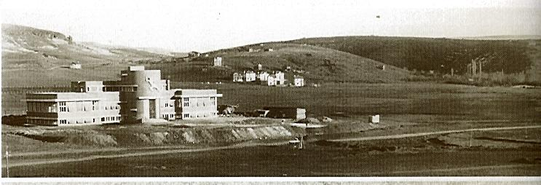
Aşının Tarihçesi-6
Hıfzıssıha Enstitüsü 27 Mayıs 1928 yılında kurulmuıştur.1983 yılında 181 sayılı kanun hükmünde kararname ile Refik Saydam Hıfzıssıhha Merkezi Başkanlığı ismini almıştır.
İlk üretilen BCG aşısı
ve prospektüsü 1927
Aşılar Sadece Çocuklar İçin Değildir

Slide 18
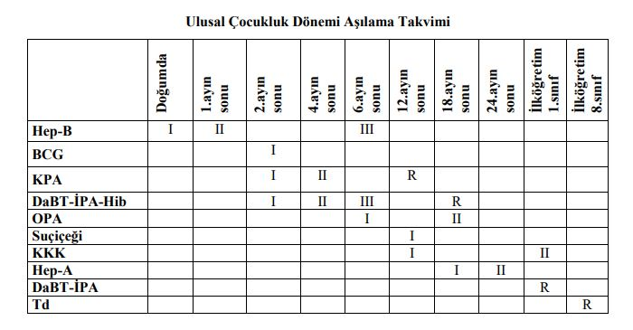
Aşı Uygulamaları-2
Aşıyla Hastalıkları Aşıyoruz

Slide 19
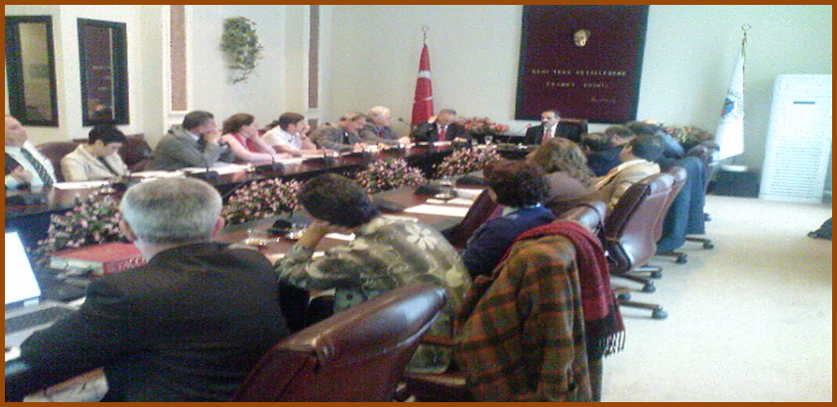
Genişletilmiş Bağışıklama Programı (GBP)
Amaç:
Hassas yaş gruplarına enfeksiyona yakalanmalarından önce ulaşıp, hastalıklara karşı bağışıklanmalarını sağlamak, hastalık, sakatlık ve ölümlerini önlemektir.
Bağışıklama Danışma Kurulu
Sağlık Bakanlığı’nın ilgili birimlerinin temsilcileri ve akademisyenlerden oluşan ve yılda ortalama 2 kez toplanan BDK aşı takvimi ve uygulamaları ile ilgili tavsiye kararları alır, teknik ve bilimsel destek sağlar.
Aşılı Çocuk, Sağlıklı Çocuk

Slide 20
Genişletilmiş deyimi ise aşısız veya eksik aşılı bebek ve çocukların tespit edildiği anda aşılanmasının sağlanması ve bu uygulamanın ülke genelinde her yerde eşit olarak yapılması anlamını vurgulamak için kullanılmaktadır.

Slide 21
Aşının Zamanında Yapılması Önemli midir?
Aşıların zamanında ve uygun aralıklarla uygulanması çok önemlidir. Ancak aşı takviminde belirtilen aralıklara göre aşıları tamamlanamamış çocuklarda önceki aşı dozlarının tekrar yapılmasına gerek yoktur. Aradan uzun bir süre geçmiş olsa bile, aşılamaya bırakılan yerden devam edilir, eksik aşılı çocuk belirlendiğinde, yaşına uygun olarak aşıları tamamlanır

Slide 22
Aşı Yapılmazsa Ne Olur?
Aşı ile önlenebilir hastalıkların sıklığı artar. Aşılanarak bağışık hale gelmiş bireylerin oluşturduğu toplumlar, hastalıkların yayılmasına karşı direnç gösterirler. Bu yolla henüz aşılanmamış, aşılanmaya engel oluşturan bir hastalığı olanlar da korunmuş olur.

Slide 23
Aşılar Güvenli midir?
Aşılar son derece güvenilir biyolojik ürünlerdir. Aşı sonrası hafif yan etkiler genellikle hafif ateş, aşı uygulanan bölgede kızarıklık, şişlik, ağrı gibi bölgesel reaksiyonlardır. Çok nadir olarak ciddi yan etkilerde görülebilir. Ülkemizde uygulanan aşılar, DSÖ tarafından onaylanan GMP (İyi Üretim Prosedürleri) kurallarına uygun üretilmiş ve uluslararası referans laboratuvarlarında test edilmiş aşılardır.

Slide 24
Ayrıca, kullanılacak aşılar teslim alınıp sahada kullanıma sunulmadan önce, Ulusal Referans Laboratuvarlarımızda da test edilmekte ve teknik şartnamelere uygunluğu kanıtlanan aşıların kabulü yapılmaktadır. Aşılar üreticiden alınıp aşılanacak kişiye ulaştırılana kadar tüm sağlık kuruluşlarında soğuk zincir sistemi içerisinde uygun ısı aralığında korunmaktadır. Bu kapsamda aşı saklama buzdolapları ve soğuk hava depolarının ısıları elektronik ortamda anlık olarak takip edilmekte ve soğuk zincirde herhangi bir kırılma olmaması sağlanmaktadır.

Slide 25
Sizlerden Beklentilerimiz;
• Aşılamanın önemini her fırsatta vurgulayalım.
• Çocuklarımızın aşılanmasını sağlayalım. Aşılanma şansını kaçıranlar var ise aşılanmaları için sağlık kuruluşlarına götürelim.
• Sağlıklı bir toplumun gereği için aşılama hizmetinin vazgeçilemez olduğu bilincini tüm kesimlere ulaştıralım.
• Aşılama ile sağlıklı bir geleceğe doğru çocuklarımızla birlikte sağlıklı adımlar atalım.
• Erişkinlerde ve risk gruplarındaki bağışıklama çalışmalarını destekleyelim.

Slide 26

İki Damla Aşı Dökülmesin Gözyaşı

Slide 27
Aşılı Çocuk, Sağlıklı Çocuk
Aşılanma Her Çocuğun Hakkıdır
Sağlık Aşılıyoruz
Her Şeyin Başı Sağlık, Sağlığın Başı Aşı
Aşılanın,
Önleyin,
Koruyun
Aşılar Sadece Çocuklar
İçin Değildir
Aşılanın,
Önleyin,
Koruyun
İki Damla Aşı Dökülmesin
Gözyaşı
Aşıyla Hastalıkları Aşıyoruz

Slide 28

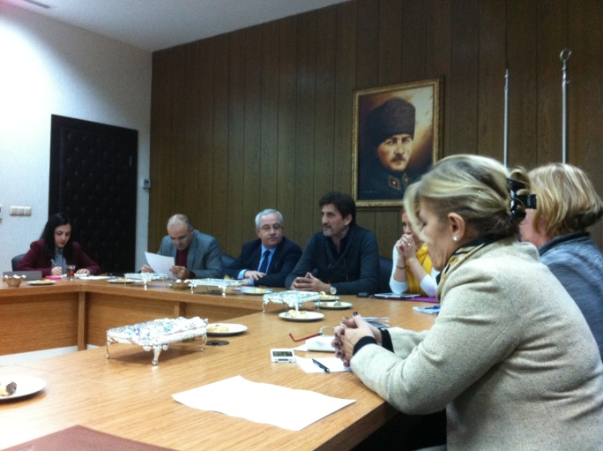
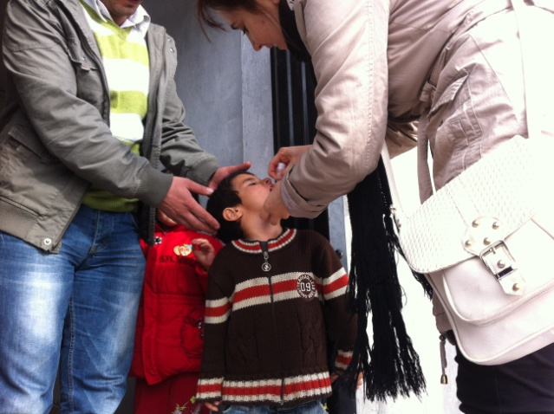
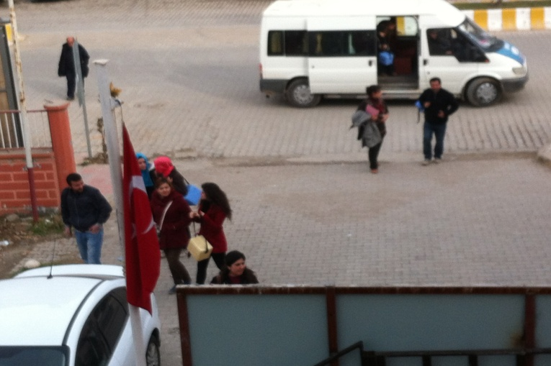
Her şey Daha Sağlıklı Türkiye İçin…

